Slide 1

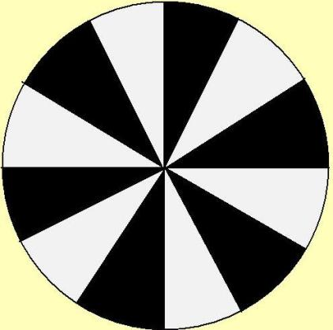

Поле чудес
35
+
5
30
х2
25
10
Приз
Шанс
20
15

Slide 2

)
Математика і поезія – це… вираз тієї самої сили уяви, тільки в першому разі уява повернена до голови, а в другому – до серця.

Slide 3
35
+
5
30
х2
25
10
Приз
Шанс
20
15

Slide 4


Наука про закони і форми мислення,
методи пізнання та умови істинності
знань і суджень.
1 тур
Л
О
Г
і
К
А
1
2
3
4
5
6

Slide 5
35
+
5
30
х2
25
10
Приз
Шанс
20
15

Slide 6
Співвідношення між різними величинами,
які порівнюються
2 тур
Д
І
А
Г
Р
А
М
А
1
2
3
4
5
6
7
8

Slide 7
35
+
5
30
х2
25
10
Приз
Шанс
20
15

Slide 8
Відомий математик, що першим ввів
поняття парного і непарного числа
3 тур
П
І
Ф
А
Г
О
Р
1
2
3
4
5
6
7

Slide 9
35
+
5
30
х2
25
10
Приз
Шанс
20
15

Slide 10
Залишок від чого-небудь
3 тур
О
С
Т
А
Ч
А
1
2
3
4
5
6

Slide 11
35
+
5
30
х2
25
10
Приз
Шанс
20
15

Slide 12
Можливість того, що явище чи подія
може відбутися за певних обставин
Фінал
Й
М
О
В
І
Р
Н
І
С
Т
Ь
1
2
3
4
5
6
7
8
9
10
11

Slide 13
35
+
5
30
х2
25
10
Приз
Шанс
20
15

Slide 14
Один з найголовніших об'єктів математики,
який використовується
для підрахунку, вимірювання
3 тур
ч
и
с
л
о
1
2
3
4
5

Slide 15

Молодці!

